Slide 1

O’LCHASH VOSITALARINI QIYOSLASH VA KALIBRLASH
2-mavzu. Raqamli o'lchash vositalarini qiyoslashning o'ziga xos xususiyatlari. O'lchash usullari vositalarini to'g'ri tanlash va ulardan foydalana olish
www.calibrate.co.uk
MA’RUZACHI: AKHRORBEK ERMATOV

Slide 2
2-mavzu. Raqamli o'lchash vositalarini qiyoslashning o'ziga xos xususiyatlari. O'lchash usullari vositalarini to'g'ri tanlash va ulardan foydalana olish
Reja
Raqamli o'lchash vositalarini qiyoslashning o'ziga xos xususiyatlari;
Qiyoslash ishlarini avtomatlashtirish masalalari va bo'linmalarda qiyoslashni samarali tashkil qilish; amaliy faoliyatda o'lchash vositalarini kalibrlash
O'lchash usullari vositalarini to'g'ri tanlash va ulardan foydalana olish;
Qiyoslashlararo intervalni asoslash va natijalarni rasmiylashtirish
Ma’ruzachi: Akhrorbek Ermatov

Slide 3
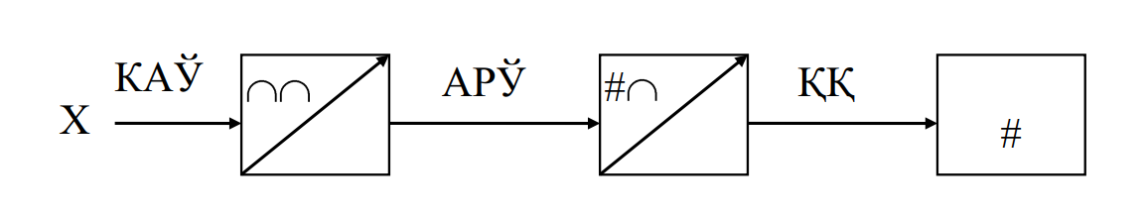
Raqamli o’lchash asbobi deb, o’lchash borasida uzluksiz o’lchanayotgan kattalikni natijasi raqamli qayd etish qurilmasida yoki raqamlarni yozib boruvchi qurilmada diskret tarzda o’zgartirilib, indikatsiyalanadigan asboblarga aytiladi. Raqamli o’lchash asboblari hozirgi kunda juda keng tarqalgan.
Raqamli o’lchash asbobining funktsional chizmasi 1-rasmda keltirilgan.
KAO’ - analog o’zgartkich; ARO’ - analog-raqamli o’zgartkich; RQQ - raqamli qayd etish qurilmasi.
1-rasm. Raqamli o’lchash asbobining funktsional chizmasi

Slide 4
“X” analog signali kirishdagi analog o’zgartkich KAO’ da keyingi o’zgartirish uchun qulay formaga o’zgartiriladi, so’ngra analog-raqamli o’zgartkich (ARO’) yordamida diskretlashtiriladi va kodlanadi. Va nihoyat, raqamli qayd etish qurilmasi RQQ o’lchanayotgan kattalik bo’yicha kodlangan ma’lumotni raqamli qaydnoma tarzida, operatorga qulay formada ko’rsatadi. Tavsiya etiladigan ma’lumotni qulayligi va aniqligi sababli raqamli o’lchash asboblari ilmiy-teshirish laboratoriyalaridan keng o’rin olgan.

Slide 5
Raqamli o’lchash asboblari analog o’lchash asboblariga nisbatan quyidagi afzalliklarga egadir:
yuqori aniqlik;
keng ish diapazoni;
tezkorlik;
o’lchash natijalarini qulay tarzda tavsiya etilishi;
avtomatlashtirilgan tarmoqlarga ulash mumkinligi;
o’lchash jarayonini avtomatlashtirish imkoniyati mavjudligi va hokazolar.

Slide 6
Lekin, har to’kisda bir ayb deganlaridek, raqamli o’lchash asboblarining ham muayyan kamchiliklari mavjud:
murakkabligi;
tannarxining balandligi;
nisbatan ishonchliligi pastroq.
Lekin, integral sxemalarning tezkor rivoji natijasida yuqoridagi kamchiliklar tobora chekinib bormoqda.

Slide 7
Raqamli o’lchash asbobining asosi bo’lib ARO’ hisoblanadi. Unda ma’lumot diskretlashtiriladi, so’ngra kvantlanib kodlanadi. Diskretlashtirish - bu muayyan (juda qisqa) diskret vaqt oralig’ida qaydnomalarni olishdir. Odatda, diskretlash qadamini doimiy qilishga harakat qilinadi. Kvantlash esa, X(t) kattaligining uzluksiz qiymatlarini X_{n} diskret qiymatlarning to’plami bilan almashtirish hisoblanadi. Kattalikning uzluksiz qiymatlari muayyan tartiblar asosida kvantlash darajalarining qiymatlari bilan almashtiriladi. Kodlashtirish esa, muayyan ketma-ketlikda ifodalangan sonli qiymatlarni tavsiya etishdan iborat.
Diskretlashtirish va kvantlash raqamli o’lchash asbobining asosiy xatolik manbalari hisoblanadi. Bundan tashqari, kvantlash darajalarining soni ham o’ziga yarasha xatoliklar kiritadi.
Suyuq kristalli indikatorlarning tezkor rivoji raqamli o’lchash asboblarining ixchamlashuviga, energiya sarfining kamayishiga zamin yaratmoqda.

Slide 8

KOMBINATSIYALANGAN RAQAMLI
O’LCHASH ASBOBLARI
https://www.proscale.com/

Slide 9
Hozirgi zamon elektronikasining elementlar bazasi keng imkoniyatlarga
ega bo’lgan raqamli o’lchash asboblarini yaratishga imkon beradi.
Kombinatsiyalangan raqamli asboblar (KRA) ning asosiy qismi integrallovchi xossaga ega o’zgarmas tok kuchaytirgichidan iborat. Kombinatsiyalangan raqamli asboblarning kirish qismiga o’zgaruvchan tokni o’zgarmas tokka aylantiruvchi, qarshilik, induktivlik va sig’imni kuchlanishga o’zgartiruvchi o’zgartkichlar ulanadi.
2-rasmda rezistor qarshiligini o’lchovchi raqamli asbob sxemasi keltirilgan bo’lib, R_{x} kuchaytirgich K ning manfiy teskari bog’lanish zanjiriga ulanadi. Kuchaytirgichni kuchlanish bo’yicha kuchaytirish koeffitsienti juda katta bo’lgani uchun rezistor R_{x} kuchaytirgichga ulanganda kuchaytirgichning chiqish qismida kuchlanish hosil bo’ladi. Kuchaytirgichning kirish qismidan o’tuvchi tok kichik bo’lganligi tufayli asosiy tok R_{x} rezistor qarshilik orqali o’tadi.

Slide 10
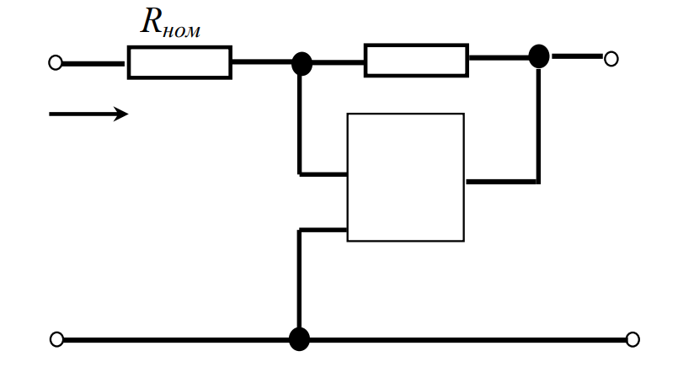
2-rasm. Kombinatsiyalangan raqamli asbob
2-rasmda rezistor qarshiligini o’lchovchi raqamli asbob sxemasi keltirilgan bo’lib, R_{x} kuchaytirgich K ning manfiy teskari bog’lanish zanjiriga ulanadi. Kuchaytirgichni kuchlanish bo’yicha kuchaytirish koeffitsienti juda katta bo’lgani uchun rezistor R_{x} kuchaytirgichga ulanganda kuchaytirgichning chiqish qismida kuchlanish hosil bo’ladi. Kuchaytirgichning kirish qismidan o’tuvchi tok kichik bo’lganligi tufayli asosiy tok R_{x} rezistor qarshilik orqali o’tadi

Slide 11

SHuning uchun kuchaytirgichning chiqish kuchlanishi:
bo’ladi. Kombinatsiyalangan SHCH-4313 rusumli raqamli asboblar 5 mV dan 500 V gacha o’zgarmas va o’zgaruvchan kuchlanishni, 5 pA dan 500 mA gacha o’zgarmas va o’zgaruvchan tokni, 50 Om dan 5000 kOm gacha qarshilikni o’lchashga mo’ljallangan. Yuqoridagi qayd etilgan parametrlarni 45­20000 Hz chastota diapazonida o’lchash mumkin. Bu asbobning og’irligi 3kg, gabarit o’lchamlari 300x70x300 mm. bo’lib, u 220 V o’zgaruvchan kuchlanishli tarmoqdan yoki 17,5 V li avtonom manbadan ta’minlanadi.

Slide 12
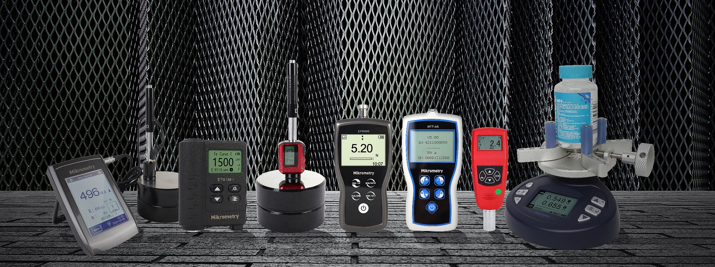
MIKROPROTSESSOR BILAN BOSHQARILADIGAN RAQAMLI O’LCHASH ASBOBLARI
https://mikrometryinstru.en.alibaba.com/

Slide 13
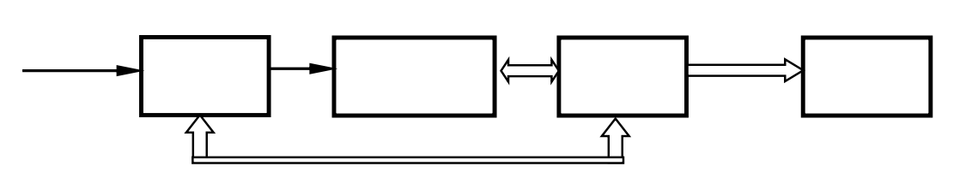
Raqamli o’lchash asboblari tarkibida mikroprotsessorni qo’llash o’lchash jarayonini soddalashtiradi, ularni qiyoslashni va kalibrlashni avtomatlashtiradi, o’lchash natijalariga (axborotiga) statistik ishlov beradi va asboblarning metrologik xarakteristikalarini yaxshilaydi.
3-rasmda raqamli mikroprotsessorli voltmetrni sxemasi keltirilgan.
3-rasm. Raqamli mikroprotsessorli voltmetr sxemasi.

Slide 14
Raqamli mikroprotsessorli volbtmetrning kirish bloki mashtabli o’zgartkich (MO’)dan iborat bo’lib, u bir yo’la o’zgaruvchan (U_{x}) kuchlanishni o’zgarmas kuchlanishga o’zgartiradi. Keyin esa o’zgarmas tok kuchlanishi analog - raqamli o’zgartkich (ARO’) ga beriladi va u yerda raqam shakliga keltiriladi. Hozirgi zamon mikroprotsessorli asboblarda ARO’ larning ikki bosqichda integrallaydigan turlari keng tarqalgan.
Kirish kuchlanishiga proportsional bo’lgan ma’lum ketma - ketlikdagi impulbslar soni ARO’dan mikroprotsessorning (MP) interfeysiga uzatiladi. Masshtabli o’zgartkich (MO’) va mikroprotsessor (MP) lar o’zaro tokli impulbs orqali bog’lanadi.

Slide 15
Mikroprotsessor integrallash jarayonini boshqaradi va raqamli axborotni raqamli displeyga(RD) chiqarib beradi. Raqamli displey (RD) o’lchangan kattalikni va unga tegishli matnli axborotni ham yozib chiqaradi.
Mikroprotsessorli volbtmetrlar ko’p dasturli asboblar hisoblanib, ular yordamida o’lchangan kattaliklar ustida barcha arifmetik va algebraik amallarni, o’rtacha kvadratik chetlanish (og’ish), dispersiya, matematik kutilishlarni hisoblash hamda xotirlash amallarini bajarish mumkin.
Hozirgi paytda Rossiya Federatsiyasida ishlab chiqariladigan SH 1531. SH 1612. V7-39, V7- 40 rusumli hamda Germaniyada ishlab chiqariladigan 7055, 7065 turdagi mikroprotsessorli voltmetrlar keng ko’lamda ishlatilmoqda.

Slide 16
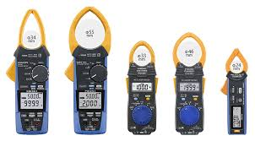
O'LCHASH USULLARI VOSITALARINI TO'G'RI TANLASH VA ULARDAN FOYDALANA OLISH
https://www.hioki.com/global/learning/test-tools/clamp-meter.html

Slide 17
Qiyoslash hujjatlarini rasmiylashtirilishi YeSKD (Yedinaya sistema konstruktorskoy dokumemtatsi) ning matnli hujjatlariga tegishli standartlari talablariga muvofiq bajariladi.
Standartlarni, rahbariy hujjatlarni, tavsiyanomalarni tuzilishi, bayon etilishi, rasmiylashtirnlish tartibi va mazmuni GOST 1.5 ga muvofiq bajariladi.
Qiyoslash bo’yicha hujjatlar tegishli xalqaro va davlatlararo hujjatlar bilan uyg’unlashtirilgan bo’lishlari lozim, ularda bayoi etilgai talablar esa davlatlararo me’yoriy hujjatlar talablariga qarshi bo’lmasligi kerak.

Slide 18
Qiyoslash bo’yicha hujjatlar quyidagi ketma-ketlikda joylashgan bo’limlardan iborat:
qo’llanish doirasi;
qiyoslash operatsiyalari;
qiyoslash vositalari;
qiyoslovchilarni malakasiga qo’yiladigan talablar;
xavfsizlik talablari;
qiyoslash shartlari;
qiyoslashga tayyorgarlik;
qiyoslashni o’tkazish;
o’lchash natijalarini ishlab chiqish;
qiyoslash natijalarini rasmiylashtirish;
ilovalar.

Slide 19
Ayrim bo’limlarni chiqarib tashlash yoki birlashtirishga ruxsat etiladi.
«Qo’llanish doirasi» bo’limida hujjatlarning vazifasi belgilanadi, standartlashtirish ob’ekti kursatiladi, qiyoslasharo oraliq belgilangan bo’lishi mumkin.
«Qiyoslash operatsiyalari» bo’limi I jadvalda ko’rsatilgan shakli bo’yicha qiyoslash operatsiyalari ro’yxatini o’z ichiga olishi kerak.
Operatsiyaning nomi | Qiyoslash bo’yicha xujjat bandining tartib raqami | Operatsiyalarni o’tkazish
 |  | Dastlabki qiyoslashda | Davriy qiyoslashda
Izoh — Operatsiyani o’tkazish «Ha» yoki «yo’q» so’z bilan ko’rsatiladi.

Slide 20
«Qiyoslash vositalari» bo’limi namunaviy o’lchash vositalarini va yordamchi o’lchash vositalarini ro’yxatini o’z ichiga olishi kerak, ular uchun texnikaviy talablarni va (yoki) metrologik va asosiy texnikaviy tavsiflarni belgilaydigan me’yoriy hujjatlar ko’rsatiladi.
Ro’yxat 2-jadval shaklida bayon etiladi.
Qiyoslash bo’yicha hujjat bandining tartib raqami | Namunaviy o’lchash vositasini yoki qiyoslashbo’yicha yordamchi vositani nomi; vositaga texnikaviy talablarini belgilaydiganhujjatning tartib raqami; davlat qiyoslash sxemasi bo’yicha aniqlik toifasi va (yoki) metrologik va asosiy texnikaviy tavsiflari

Slide 21
Bo’limda ro’yxatda keltirilmagan, lekin qiyoslanadigan o’lchash vositalarni metrologik tavsiflarini talab etilgan aniqlik bilan aniqlashini (tekshirishini) ta’minlaydigan vositalarni qo’llash mumkinligi ko’rsatiladi.
«Qiyoslovchilarni malakasiga qo’yiladigan talablar» bo’limi qiyoslovchini malakasiga o’ziga xos talablar ko’rsatilishi zarur bo’lganda me’yoriy hujjatga kiritiladi.
Bo’lim qiyoslash o’tkazishda qiyoslovchiii tanishishi lozim bo’ladigan hujjatlar ro’yxati bilan to’ldirilishi mumkin.
«Xavfsizlik talablari» bo’limi qiyoslashri o’tkazish"da mehnat xavfsizligili, ishlab chiqarish sanitariyasini, atrof muhitni muhofaza qilishni ta’minlaydigan talablarni o’z ichiga olishi kerak.

Slide 22
Zarur bo’lganda qiyoslashni o’tkazish jarayoniii zararli yoki o’ta zararli mehnat sharoitiga oid deb hisoblash uchun bo’limga ko’rsatma kiritiladi.
«Qiyoslash shartlari» bo’limi qiyoslanayotgan o’lchash vositalarini metrologik tavsiflariga ta’sir etuvchi kattaliklarpn nomiial qiymatlari va og’ishlar chegaralarini nominallaridan joiz bo’lgan qiymatlari ko’rsatilgan ro’yxatini o’z ichiga olnshi lozim.
«Qiyoslashga tayyorgarlik» bo’limi qiyoslashdan oldin qilinadigan ishlar ro’yxatini va ularni bajarish usullarini o’z ichiga olishi kerak.

Slide 23
«Qiyoslashni o’tkazish» bo’limi quyidagi kichik bo’limlarni o’z ichiga olishi kerak:
tashqi ko’rikdan o’tkazish;
ishlatib ko’rish;
metrologik tavsiflarpi aniqlash (tekshirish).
«Tashqi ko’rikdan o’tkazish» kichik bo’limi qiyoslanadigan o’lchash vositalarni butligi va tashqi ko’rinishi bo’yicha qo’yiladigan talablar ro’yxatini o’z ichiga olishi lozim.

Slide 24
«Ishlatib ko’rish» kichik bo’lim qiyoslanayotgan o’lchash vositasini yoki uni ayrim qismlarini va elementlarini ishlash qobiliyatini tekshirish maqsadida o’lchash vositalarini qo’llab yoki ularni qo’llamasdan o’tkazilishi lozim bo’lgan operatsiyalar ro’yxatini va ta’rifini o’z ichiga olishi lozim.
«Metrologik tavsiflarni aniqlash (tekshirish)» kichik bo’limli operatsiyalarni ta’rifini va ularni bajarishini eng maqbul usullarini va har bir tekshirilayotgan tavsifni joiz qiymatiii o’z ichiga olishi lozim.
Har bir operatsiyani ta’rifini «Qiyoslash operatsiyalari» bo’limida ko’rsatilgan ketma-ketlik bo’yicha alohida band qilib ajratiladi, bunda operatsiyalarni to’g’ri bajarish uchun ma’lumotlar keltirilgan bo’lishi lozim.
Agar qiyoslash operatsiyalarini o’tkazishda muayyan shakl bo’yicha bayonnoma yozib borish lozim bo’lsa, unda bu ko’rsatiladi va ilovada bayonnoma shakli va upda keltiriladigan ma’lumot ko’rsatiladi.

Slide 25
«O’lchash natijalarini ishlab chiqish» bo’limi o’lchash natijalarini ishlab chiqish qoidalarini va olinadigan natijalarni ishlab chiqishda kerak bo’lgan hisobiy bog’lanishlarni o’z ichiga olishi lozim.
O’lchash natijalarini ishlab chiqishga oid me’yoriy hujjatlarga havola qilishga ruxsat etiladi. «Qiyoslash natijalarini rasmiylashtirish» bo’limi ijobiy va salbiy qiyoslash patijalarini rasmiylashtirish usullari to’g’risidagi ma’lumotlardan iborat bo’lishi lozim.
Qiyoslash natijasi ijobiy bo’lganida qiyoslash to’g’risidagi guvohnomani rasmiylashtirish va (yoki) o’lchash vositalarni tamg’alanishi zarurligi belgilanadi, bunda qiyoslash belgisini qo’yish usuli va joyi, hamda tamg’alash materiallariga qo’yiladigan talablar yoki pasportda qiyoslash natijalarini va yozilishini belgi bilan tasdiqlanishi ko’rsatiladi.

Slide 26
Qiyoslashni salbiy natijalari uchun o’lchash vositasini keyingi ishlatishga yaroqsizligini tan olish va qiyoslash guvohnomasshsh bekor qilish, qiyoslash tamg’alash o’chirish, o’lchash vositasini pasportiga yozuvni bitish to’g’risida ko’rsatma beriladi.
Bundan tashqari qiyoslanayotgan o’lchash vositasini yaroqsizligi, ta’mirlashga lozim bo’lmaganini muomaladai va ishlatishdan chiqarish yoki uni ta’mirlashdan so’ng takroriy qiyoslashini o’tkazish to’g’risida ko’rsatmalar kiritiladi

Slide 27
Quyidagilar ilova qilib rasmiylashtiriladi:
o’lchashlarning natijalarini EHM da ishlab chiqish dasturi;
qiyoslash xatoligigsh hisoblash usuliyati;
o’lchashlar iatijalarini bayonnomasini yozish shakli;
o’lchash vositalarnni qiyoslash iatijalarini guvohnomadagi mazmuni va yoznsh tartibi (guvohnomaga o’lchashlar natijalarini yozish ilovasni shakli unda keltiriladigan ma’lumotlarning hajmi ko’rsatilib tuziladi);
o’lchash natijalarini ishlab chiqish bo’yicha hisoblash misollari hisobli kattaliklarni jadvallari, bog’lanish grafiklari va h. k.;
atamalarni tushunchalari;

Slide 28
Qiyoslash usuliyatini parametrlariga (qiyoslashni eng katta joiz xatoligiga, tekshirish joizligiga, qiyoslanadigan belgilar soniga) qo’yiladigan talablarni asoslash:
yordamchi qurilmalar va qiyoslash moslamalaripi texnikaviy ta’riflari;
qiyoslanadigan, namunaviy va yordamchi vositalar bo’yicha kerak bo’lgan qo’shimcha ma’lumotlar;
qiyoslash belgisini tushirish usullari to’g’risida qo’shimcha maxsus ko’rsatmalar; qiyoslashda xatolarni istisno qilishga yordam beradigan va qiyoslash ishlarni unumdorligini oshiradigan boshqa talablar.

Slide 29
O’lchash asboblarini qiyoslash
Davlat tekshiruvi va nazorati sohasida foydalaniladigan, qiyoslanishi lozim bo’lgan O’Vning ro’yxati O’zstandart Agentligi tomonidan tasdiqlanadi.
O’V ni Davlat qiyoslashini davlat metrologik xizmati idoralari o’tkazadi, lekin O’V ni qiyoslash huquqi yuridik shaxslarning akkreditlangan metrologik xizmatlariga ham topshirilishi mumkin.
Boshqa davlatlarda bajarilgan O’V ni qiyoslash natijalari xalqaro shartnomalar va bitimlar asosida tan olinadi.
Ekspluatatsiyada turgan, ishlab chiqarilgan, ta’minlangan va import bo’yicha sotib olinadigan O’V ni qiyoslashni tashkil qilish va o’tkazish bo’yicha asosiy nizomlar O’z DSt 8.003:2005 “O’z O’DT. O’lchash vositalarini qiyoslash. Asosiy nizomlar” da bayon etilgan.

Slide 30
Ekspluatatsiyada turgan, ishlab chiqarilgan, ta’minlangan va import bo’yicha sotib olinadigan barcha O’V davlat qiyoslashidan o’tishi lozim.
O’V birlamchi, davriy, navbatdan tashqari, inspektsion va ekspert qiyoslashdan o’tkaziladi.
Ishlab chiqarishdan yoki ta’mirlashdan chiqqan va import bo’yicha keltiriladigan O’V birlamchi qiyoslashdan o’tkaziladi. O’V ning har bir nushasi birlamchi qiyoslashdan o’tkaziladi. O’V yalpi ishlab chiqarilganda tanlab qiyoslash ruxsat etiladi. Tanlab birlamchi qiyoslash qoidalari, o’tkazish tartibi bu O’V ni qiyoslash metodikasida ko’rsatiladi.

Slide 31
Ekspluatatsiyada turgan yoki operativ saqlanayotgan O’V qiyoslashlararo oraliq vaqtlardan keyin davriy qiyoslashdan o’tkaziladi. Davriy qiyoslash vaqti o’lchash vositasining bu davr ichida yaroqliligini ta’minlashni hisobga olgan holda aniqlanadi va belgilanadi.
Davriy qiyoslashlar o’rtasidagi vaqt:
davlat qiyoslashiga taqdim etilgan o’lchash vositasiga davlat metrologik xizmati idoralari tomonidan belgilanadi.
Davlat davriy qiyoslashi namunaviy va ishchi O’V ni qiyoslash grafiklari (shartnomalari) da belgilangan kalendar muddatlarda o’tkaziladi.

Slide 32
Davlat metrologiya nazorati va tekshiruvi
O’lchash vositalarini qiyoslash -davlat metrologiya xizmati (yoki boshqa rasmiy vakolatlangan organ, tashkilot) tomonidan o’lchash vositalarining foydalanishga yaroqliligini eksperimental aniqlanadigan metrologik xarakteristikalar asosida belgilash va ularning majburiy talablarga muvofiqligini tasdiqlashdir.
O’lchash vositalarini qiyoslasho’lchash vositalari ustidan metrologik nazorat va tekshiruv qoidalariga muvofiq amalga oshiriladi.

Slide 33
Qiyoslashni olib borish va tashkil etishning asosiy talablari metrologiya qoidalarida va tavsiyalarida ko’rsatilgan. Qiyoslash uni olib borish huquqiga ega bo’lgan metrologik xizmatlar tomonidan bajariladi. Yaroqli deb topilgan o’lchash vositasiga qiyoslash guvohnomasi beriladi va qiyoslash tamg’asi qo’yiladi.
Darajalash -shkalaga ishchi etalon ko’rsatishlariga mos ravishda belgilarni qo’yish yoki uni ko’rsatishi bo’yicha kattalikni aniqlangan qiymatini ishchi o’lchash vositasi shkalasidagi belgilarga mos ko’rsatkichi bo’yicha aniqlanadi.
Davlatmetrologiya nazorati -davlat metrologiya xizmati organlari tomonidan o’lchash vositalarini (ishchi etalonlar ham kiradi) ishlab chiqarish, ularning holati va qo’llanilishi ustidan, attestatsiya qilingan o’lchash metodikalari, metrologik qoidalar va me’yorlarga rioya qilinishi ustidan amalga oshiriladigan faoliyatdir.

Slide 34
Davlat metrologiya tekshiruvi - davlat metrologiya xizmati tomonidan o’lchash vositalari turini tayyorlash, o’lchash vositalarini (ishchi etalonlar ham kiradi) qiyoslash bo’yicha, huquqiy va jismoniy shaxslarning faoliyatini litsenziyalash, o’lchash vositalarini tayyorlash, ta’mirlash, sotish va ijaraga berish bo’yicha amalga oshiriladigan faoliyatidir.
Amaldagi qonunchilikka binoan davlat metrologik tekshiruvi va nazoratidan o’tishi lozim bo’lgan o’lchash vositalari ishlab chiqarishdan chiqqanida yoki ta’mirdan keyin, import qilinganida va ishlatish jarayonida qiyoslanishi kerak. Qiyoslanishi lozim bo’lgan o’lchash vositalari guruhlari ro’yxatini «O’zstandart» agentligi O‘z DSt 8.003:2005 ga muvofiq tasdiqlaydi. Qiyoslash sinov natijalari bo’yicha tasdiqlanadigan me’yoriy hujjatlarga muvofiq o’tkaziladi.

Slide 35
Foydalanilgan adabiyotlar
1. O’lchash vositalarini qiyoslash va kalibrlash, Sattarov M. Ma’ruzalar matni. – Andijon: AndMI, 2019.
2. Elеktrоradiо oʻlchashlar, Qоdirоva SH.A. Ma’ruzalar matni. – T.: TDTU, 2019.
3. Elеktrоradiо oʻlchashlar, Ismatullaеv P.R, Kadrоva SH.A., Gaziеv G.A. T.: TDTU 2018.
4. Mеtrоlоgiya asоslari, Ismatullaеv P.R., Qоdirоva SH.A. O’quv qo’llanma. – T.: Tafakkur, Extremum-Press, 2020.
5. Fizikaviy-kimyoviy o’lchashlar, Ismatullaеv P.R. O’quv qo’llanma. – T.: TDTU, 2018.
6. Issiqlik tеxnikasida o’lchashlar, Ismatullaеv P.R., A’zamоv A.A. O’quv qo’llanma, – T.: TDTU, 2017.

